Slide 1
Escola de Fé e Política Waldemar Rossi
30 de maio de 2016
Controle Social e indicadores na cidade de São Paulo: panorama e reflexões estratégicas

Slide 2
O Controle Social no Município
Declaração Universal dos Direitos Humanos (1948)
“(...) Considerando ser essencial que os direitos do homem sejam protegidos pelo império da lei, para que o homem não seja compelido, como último recurso, a rebelião contra a tirania e a opressão (...) A Assembleia Geral proclama:
    1 – Todos os homens nascem livres e iguais em dignidade e direitos. São dotados de razão e consciência e deve agir em relação uns aos outros com espírito de fraternidade;
    21 - Todo homem tem o direito de tomar parte no governo de seu país, diretamente ou por intermédio de representantes livremente escolhidos”

Slide 3
O Controle Social no Município
Constituição Federal (1988)
TÍTULO I - DOS PRINCÍPIOS FUNDAMENTAIS
Art. 1º A República Federativa do Brasil, formada pela união indissolúvel dos Estados e Municípios e do Distrito Federal, constitui-se em Estado Democrático de Direito e tem como fundamentos:
I - a soberania;
II - a cidadania;
III - a dignidade da pessoa humana;
IV - os valores sociais do trabalho e da livre iniciativa;
V - o pluralismo político.
Parágrafo único: Todo o poder emana do povo, que o exerce por meio de representantes eleitos ou diretamente, nos termos desta Constituição (...)

Slide 4
O Controle Social no Município
Lei Orgânica do Município de São Paulo (04 de abril de 1990)
Nós, representantes do povo do Município de São Paulo, reunidos em Assembléia Constituinte, respeitando os preceitos da Constituição da República Federativa do Brasil, promulgamos, sob a proteção de Deus, a presente Lei Orgânica, que constitui a Lei Fundamental do Município de São Paulo, com o objetivo de organizar o exercício do poder e fortalecer as instituições democráticas e os direitos da pessoa humana.
Art. 2º - A organização do Município observará os seguintes princípios e diretrizes:
I - a prática democrática;
II - a soberania e a participação popular;
III - a transparência e o controle popular na ação do governo;
IV - o respeito à autonomia e à independência de atuação das associações e movimentos sociais;
V - a programação e o planejamento sistemáticos;

Slide 5
O Controle Social no Município
Controle Social
Participação Cidadã
Movimentos Sociais
OSCIPs
Fiscalização
Ética
Transparência

Slide 6
O Controle Social no Município
O que é Controle Social?
Desde os anos 70, os movimentos sociais que lutam pela democratização da sociedade brasileira buscam o direito de intervir nas políticas públicas através da criação de mecanismos de Controle Social.;
Controle social é uma forma de dividir o poder de decisão entre Estado e sociedade sobre as políticas, um instrumento e uma expressão da democracia e da cidadania. É a capacidade que a sociedade tem de intervir nas políticas públicas. Esta intervenção ocorre quando a sociedade interage com o Estado na definição de prioridades e na elaboração dos planos de ação do município;
O controle social pode ser realizado tanto no momento da definição das políticas, quanto no momento da fiscalização, do acompanhamento e da avaliação das condições de gestão, execução das ações e aplicação dos recursos financeiros destinados à implementação de uma política pública. O direito à participação popular na formulação das políticas públicas e no controle das ações do Estado está garantido na Constituição de 1988 e regulamentado em leis específicas, como a Lei Orgânica da Saúde (LOS), o Estatuto da Criança e do Adolescente (ECA), a Lei Orgânica da Assistência Social (LOAS) e o Estatuto das Cidades;
Além disso, o controle social pode ser exercido fora dos canais institucionais de participação, pela população em geral, acompanhando as políticas públicas.

Slide 7
O Controle Social no Município
Por que o Controle Social é importante?
A participação da sociedade debatendo em suas organizações, dialogando com o Estado e realizando o controle social é muito importante para garantir que as políticas atendam, de fato, às necessidades prioritárias da população, para melhorar os níveis de oferta e de qualidade dos serviços e também para fiscalizar a aplicação dos recursos públicos. A participação ampla da sociedade no controle social fortalece as políticas públicas. Por exemplo, quando a população está atenta para o que ocorre na escola do seu bairro ou no posto de saúde, ou mesmo nas políticas nacionais, temos um melhor resultado em termos de qualidade desta política pública.
O controle social contribui para a democratização da gestão pública, ao pensar a política pública, o gestor (prefeito, secretário) não toma decisões levando em conta apenas o seu ponto de vista, mas passa a dialogar com as diversas demandas trazidas pelos diferentes atores.
O exercício do controle social é um aprendizado tanto para gestores quanto para atores da sociedade, uma vez que neste processo todos aprendem a reconhecer e a dialogar com diferentes necessidades existentes.
Em alguns espaços, como nos conselhos gestores de políticas públicas, a sociedade não apenas tem direito à voz, como também, delibera e decide sobre as políticas, em conjunto com o governo.

Slide 8
O Controle Social no Município
Onde se exerce o Controle Social?
Orçamento
(Ex. PPA, LDO, LOA, construção e manutenção de equipamentos)
Políticas Públicas
(Ex. vagas em creches, leitos hospitalares, áreas verdes
Planejamento
(Ex. PDE, Plano de Metas, Planos Municiais)
Justiça
(Ex. violência policial, impunidade, preconceito institucional)
Executivo (Prefeitura)
Legislativo (Câmara)
Judiciário
Poder Público
Setor Privado
Eleições e Mandatos

Slide 9
O Controle Social no Município
Como o Controle Social é exercido no Município?
Conferências (Planos de PP)
Conselhos de Políticas Públicas (deliberativo/consultivo)
Conselhos Gestores (deliberativo/consultivo)
Orçamentos Participativos
Lei de Acesso à Informação
Audiências Públicas
Campanhas
Mobilização Social
Plano de Metas
Consultas Públicas
Plebiscito (CF: art.14; art.49)
Referendo (CF: art.14; art.49)
Lei de Iniciativa Popular
Impeachment (poder legislativo)
Recall (população)
Instrumentos de Planejamento
Canais de Denúncia
Ouvidorias (serviço)
Corregedorias (adm)
Ministério Público
Fóruns Temáticos

Slide 10
O Controle Social no Município
Só o Controle Social adianta?
Os espaços de Participação e Controle Social constituem espaços importantes para a concretização do exercício da Cidadania. São espaços de diálogo e deliberação direta entre representantes da sociedade civil e do governo.
Os conselhos gestores de políticas públicas são instrumentos fundamentais de controle social das políticas setoriais. A eles compete deliberar políticas e aprovar planos, fiscalizar as ações e a utilização dos recursos, aprovar ou rejeitar a prestação de contas feita pelo poder público e emitir normas.
Como estes conselhos têm sua existência garantida em lei, não estão sujeitos à vontade de uma ou outra gestão para existir. Já outros espaços como Orçamentos Participativos ou grupos de trabalho são diretamente afetados pela vontade política dos governos em implementá-los ou dar continuidade ao seu funcionamento.

Slide 11
O Controle Social no Município
Só o Controle Social adianta?
São também em espaços autônomos de debate que as propostas a serem apresentadas ao governo são amplamente discutidas e formuladas. Nestes espaços, diversos segmentos da sociedade discutem o que esperam das políticas públicas e da sociedade em que vivem, aprendem a dialogar e a respeitar outros pontos de vista, constroem interesses coletivos e definem propostas que, no diálogo posterior com governos, serão apresentadas e defendidas.
Além disso, as diversas organizações autônomas da sociedade fortalecem o exercício do controle social não só através do diálogo com o poder público em espaços institucionalizados de participação como Conselhos e OPs. São fundamentais, também, ações de pressão, monitoramento, fiscalização, exposição pública de um tema e mesmo o acionamento de órgãos como o Ministério Público, para exercer auditorias e punir atos ilegais por parte do poder público. Por exemplo, os movimentos de moradia, em todo o País, participam de canais institucionais (como conselhos e conferências), mas sabem que é necessário também o monitoramento, a fiscalização e a pressão por fora desses canais, muitas vezes acionando órgãos da Justiça. Se esses movimentos não agirem desta maneira, o direito à moradia – que é um direito relativamente novo no Brasil – nunca será efetivado de fato.

Slide 12
O Controle Social no Município
Os desafios do Controle Social:
Para concretizar de fato o controle social sobre as políticas públicas, é necessário superar alguns desafios que limitam a realização plena deste direito. Destacamos, em primeiro lugar, a necessidade de superação de uma cultura política autoritária, que historicamente marcou as relações de poder no Brasil. Muitos governos concordam, em princípio, com a participação, mas, na prática, agem sem levá-la em conta.
Além disso, é preciso superar desigualdades de classe, gênero, raça, território, educação, etc., que prejudicam o direito à participação e resultam em desigualdades no acesso aos espaços, a informações de maneira adequada, etc. É preciso tratar os desiguais de formas diferentes, para que os que têm mais dificuldade de acesso a estes mecanismos possam participar deles. Faltam ainda recursos para que os interessados possam participar: transporte, alimentação, etc.
Os espaços de controle social existentes devem ser fortalecidos e aprimorados em um esforço conjunto entre governo e sociedade. É necessário também fortalecer a transparência e a disponibilização de informações e indicadores sobre políticas públicas, para subsidiar a participação da sociedade.
Falta ainda um maior reconhecimento de que o controle social é um direito de todos em uma sociedade verdadeiramente democrática. Para além do momento das eleições, a participação da sociedade deve ser perseguida e garantida, a fim de que haja espaço para a explicitação de conflitos e negociação entre os diversos segmentos da sociedade e governo, e que se garanta direitos, superando as desigualdades.

Slide 13
Compreendendo o Funcionamento da Prefeitura
Divisão dos poderes
Ministério Público
Sistema tributário do município
Sistema Administrativo Direto do Município
Atribuições institucionais

Slide 14
O Controle Social no Município
Divisão dos poderes no Município:
Poder judiciário: Em termos gerais, não existe poder judiciário na esfera municipal. O judiciário que conhecemos normalmente e no qual corre a maior parte dos casos (processos) é estadual ou federal. É claro que existe poder judiciário em cada cidade, mas a administração não cabe ao município. Porém, existe um órgão que pode ser considerado judiciário no município – o Tribunal de Contas. O trabalho do Tribunal de Contas é fiscalizar a aplicação dos recursos da administração pública.
Poder legislativo: É composto pelos vereadores que têm como função modificar ou manter leis antigas e/ou propor novas leis. Os vereadores também têm o dever de fiscalizar o trabalho da prefeitura. As leis também podem ser propostas pelo poder executivo e até pelos cidadãos, mas será preciso que os vereadores aprovem a lei. Cada vereador tem o seu gabinete, um escritório onde ele e seus assessores estudam os problemas da cidade e recebem cidadãos e autoridades para ouvir suas opiniões. Na hora de debater e votar as leis, os vereadores se reúnem na Câmara Municipal.
Poder executivo: É formado pelo prefeito (eleito), por seus secretários (escolhidos pelo prefeito) e por funcionários públicos (parte desses são funcionários concursados e fixos e outra parte é indicada pelo prefeito). A administração municipal é aquela que, de fato, “põe a mão na massa” e presta os serviços para os cidadãos. No entanto, é importante lembrar que devem cumprir leis que definem como deve ser feito o trabalho e como deve ser gasto o dinheiro. Para administrar melhor a cidade, o prefeito e seus secretários podem propor novas leis que são analisadas pelos vereadores que podem aprová-las ou não.

Slide 15
O Controle Social no Município
O que é o Ministério Público
O Ministério Público é uma instituição pública autônoma, a quem a Constituição Federal atribuiu a incumbência de defender a ordem jurídica, o regime democrático e os interesses sociais e individuais indisponíveis. Isto é, o Ministério Público é o grande defensor dos interesses do conjunto da sociedade brasileira. Tem a obrigação, portanto, de defender o interesse público, conduzindo-se, sempre, com isenção, apartidarismo e profissionalismo.
Para tanto, todos os seus membros têm as mesmas garantias asseguradas aos integrantes do Poder Judiciário, embora não tenham qualquer vinculação com esse poder, nem com Poder Executivo nem com o Poder Legislativo.
Os integrantes do Ministério Público Estadual são os promotores de Justiça (que atuam no primeiro grau de jurisdição) e os procuradores de Justiça (que atuam no segundo grau de jurisdição, junto aos tribunais), auxiliados por servidores, assistentes jurídicos e estagiários, todos com ingresso na Instituição mediante concurso público.
A chefia da Instituição cabe ao procurador-geral de Justiça, que é eleito pelos promotores e procuradores e nomeado pelo governador do Estado, a quem é apresentada a lista tríplice com os mais votados na eleição interna.

Slide 16
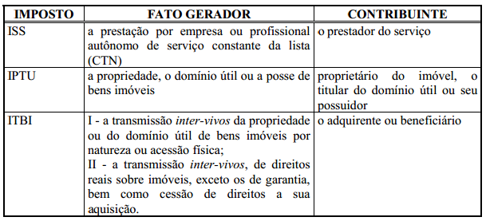
O Controle Social no Município
Sistema Tributário do Município (simplificada):

Slide 17
O Controle Social no Município
Sistema Administrativo Direto do Município (poder executivo)
Vice-Prefeito(a)
Controladoria Geral do Município
Secretaria de Governo
Demais Secretarias (25)
Ouvidoria Geral do Município
Corregedoria Geral do Município
Coordenadoria de Auditoria Interna
Coordenadoria de Promoção da Integridade Pública
Secretaria de Relações Governamentais
Câmara Municipal
Tribunal de Contas do Município
Prefeito(a)
Subprefeituras (32)
Conselhos Municipais

Slide 18
O Controle Social no Município
Atribuições do Governo Municipal:
Educação: O governo municipal tem obrigação de oferecer creches, escolas de educação infantil e de educação fundamental para a população. Só depois que o número de vagas nessas escolas atendam a necessidade local é que o município pode abrir escolas de ensino médio e até universidades.
Transporte público urbano: Também é um dever do município. Já o transporte entre cidades, inclusive em regiões metropolitanas, é responsabilidade do governo estadual.
Urbanização: O poder municipal deve planejar o uso dos espaços na cidade definindo, por exemplo, se uma região deve ser residencial ou comercial. A prefeitura também tem que realizar a pavimentação e manutenção das ruas, cuidar da iluminação pública, garantir a coleta de lixo.

Slide 19
O Controle Social no Município
Atribuições de dependência relativa do Governo Municipal:
Saúde: Desde a Constituição de 1988, o Brasil adotou o princípio da municipalização. A municipalização reconhece o município como principal responsável pela saúde de sua população. Municipalizar é transferir para as cidades a responsabilidade e os recursos necessários para exercerem plenamente as funções de planejamento, coordenação, execução, controle e avaliação da saúde local. Esse é um processo que atualmente está em curso com a implantação do Sistema Único de Saúde. Por outro lado, embora os municípios tenham a função de executar, a legislação do SUS é feita em nível federal.
Impostos: Os impostos são usados para fazer funcionar os serviços públicos e o governo. Assim, todas as esferas de governo têm seus impostos. O Imposto Predial Territorial Urbano (IPTU) e o Impostos Sobre Serviços de Qualquer Natureza (ISS) são impostos municipais que já estão previstos na constituição federal e não podem ser extintos pelo poder local. Porém, é da administração municipal o poder de definir o valor desses impostos, de criar regras para isenções, descontos e para a cobrança. O poder municipal também pode criar outros impostos e taxas que digam respeito a necessidades locais.

Slide 20
O Controle Social no Município
Atribuições que o poder municipal não tem quase nenhum ou nenhum poder de atuar:
Segurança: É muito comum que um candidato a prefeito ou a vereador faça promessas de melhorar a segurança na cidade o que não pode ser feito por ele, a não ser que isso seja feito de forma indireta, por exemplo, melhorando a iluminação pública. A cidade não tem uma polícia, o que ela pode é ter uma guarda municipal, mas a função desta NÃO é a proteção dos cidadãos. Segundo a Constituição Federal, a atuação da Guarda Municipal é proteger os bens públicos do município. Os prefeitos e vereadores também não podem modificar as leis criminais, como aquelas que envolvem roubo, morte e tráfico de drogas, isso é feito exclusivamente na esfera federal (afinal, essas leis valem para o país inteiro).
Sistema prisional: Esta área é administrada pelo governo estadual, seguindo leis regionais em concordância com a legislação federal.
Previdência social: Todos os benefícios da previdência social são da ordem da união. Assim, salário maternidade, seguro desemprego, aposentadoria etc., são regidos por leis federais e são administradas pelo Ministério da Previdência e Assistência Social. As agências da Previdência Social estão nos municípios, mas isso não quer dizer que sejam administradas por ele. O que os municípios podem fazer é criar fundos de pensão para os servidores públicos daquela cidade.
Reforma agrária: Está matéria cabe apenas ao governo federal.
Eleições: Matéria que cabe apenas ao governo federal.

Slide 21
O Controle Social no Município
As principais leis que organizam o Governo Municipal:
Lei Orgânica do Município (LOM): assim como o país e os estados, a cidade também tem sua própria “constituição”, que é a lei orgânica do município. É uma lei mais geral, não tem muitos detalhes e é mais difícil de modificar.
Lei complementar: A palavra “complementar” refere-se à lei orgânica. Uma lei complementar explica melhor, dá mais detalhes e complementa um ou mais artigos da lei orgânica. Ela não modifica a lei orgânica.
Emenda: A emenda visa a modificar a lei orgânica.
Lei ordinária: É o ato normativo comum, ou apenas “Lei”, que não interfere na Constituição mas não pode estar contrária a ela. Para ser aprovada precisa de maioria simples (50% + 1 dos presentes) de votos favoráveis.
Lei orçamentária: é um projeto que o poder executivo envia à Câmara sobre como devem ser gastos os recursos do município. Os vereadores analisam o documento, geralmente propõem modificações e, depois de aprovada, a lei vale para todo o ano seguinte.
Decreto: São atos administrativos da competência exclusiva do Prefeito, destinados a resolver situações gerais ou individuais, que estão mais ou menos previstas na lei. O decreto não pode entrar em conflito com leis (a não ser que substituam um outro decreto).
Portaria: é o instrumento pelo qual os secretários municipais ou outras autoridades expedem instruções sobre a organização prática e funcionamento de serviços públicos.

Slide 22

Os indicadores como forma de Controle Social

Slide 23
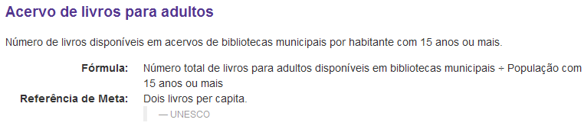

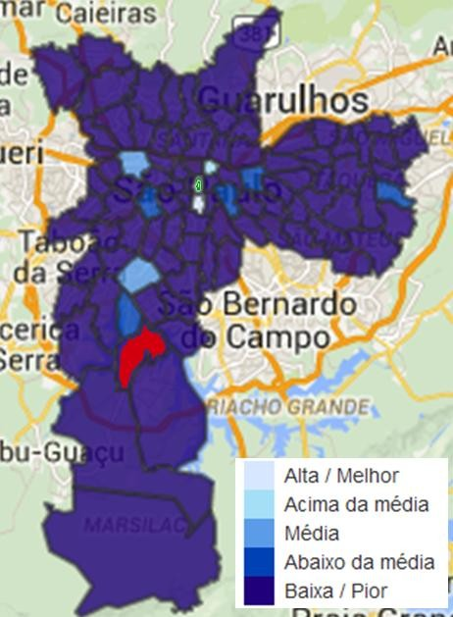
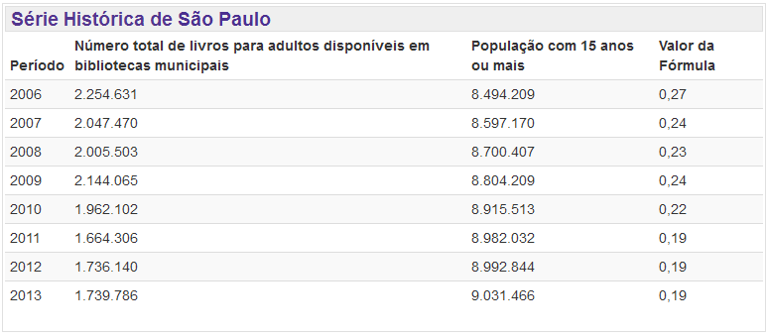
Tema: Cultura
Cidade Dutra + 35 distritos com indicador ZERO

Slide 24
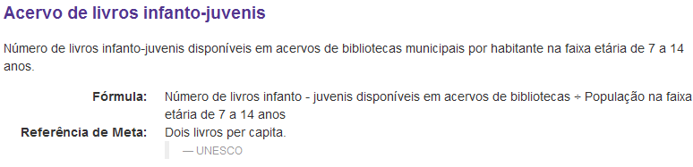
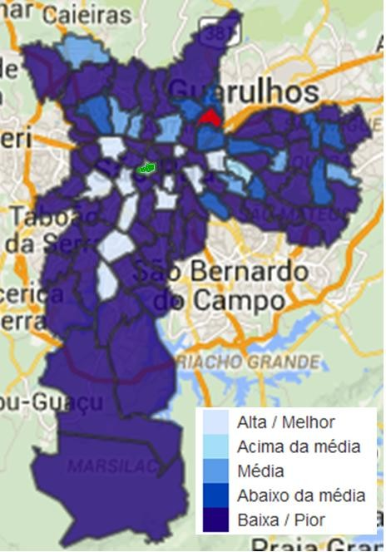
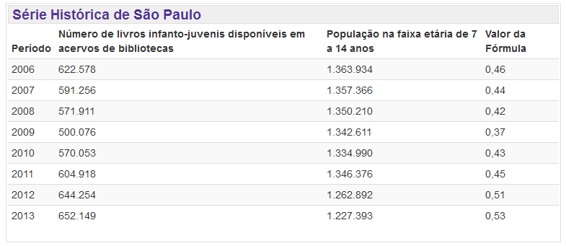
Tema: Cultura
Vila Medeiros + 36 distritos com indicador ZERO

Slide 25
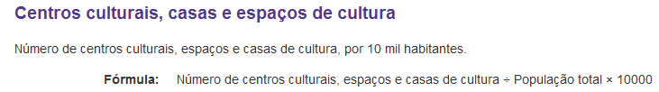
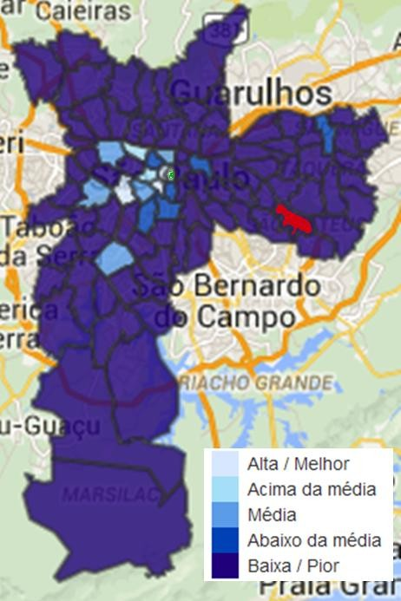
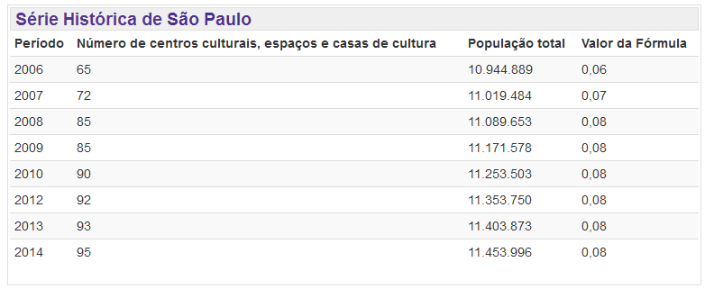
Tema: Cultura
São Mateus + 59 distritos com indicador ZERO

Slide 26
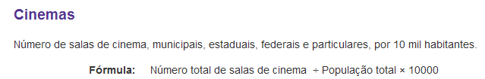

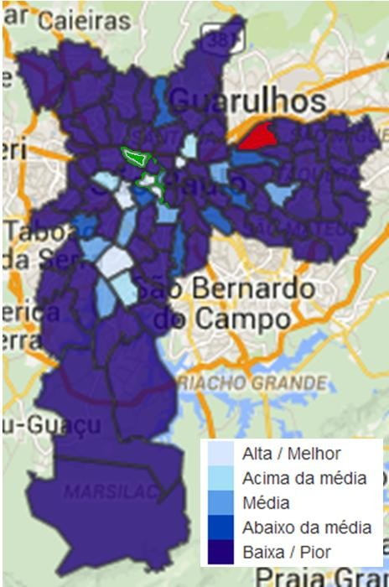
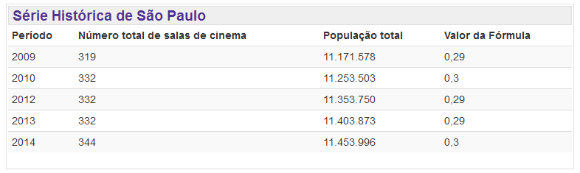
Tema: Cultura
Cangaíba + 58 distritos com indicador ZERO

Slide 27


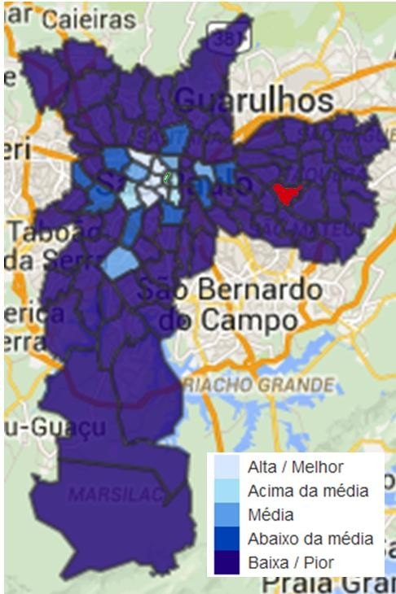
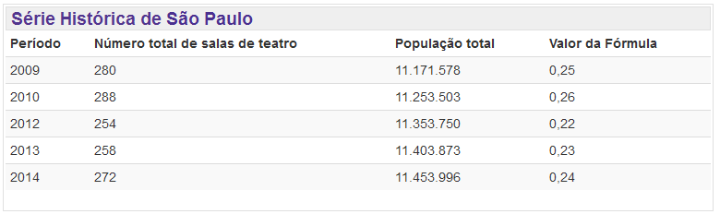
Tema: Cultura
Cidade Líder + 50 distritos com indicador ZERO

Slide 28
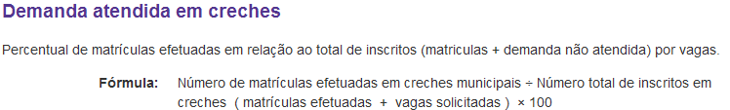
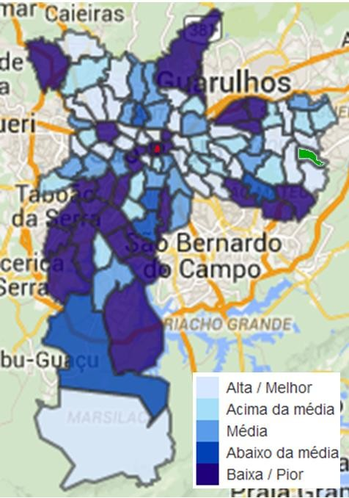
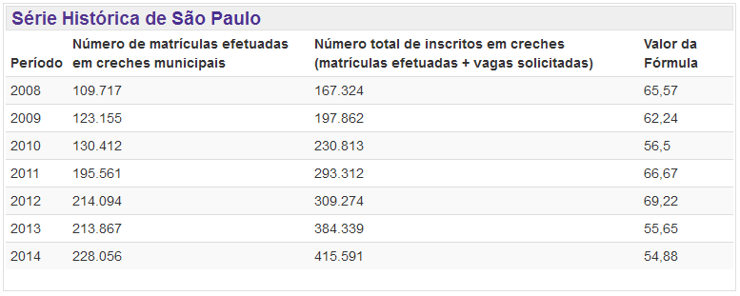
Tema: Educação

Slide 29
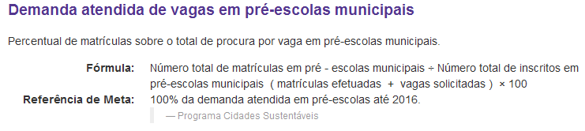
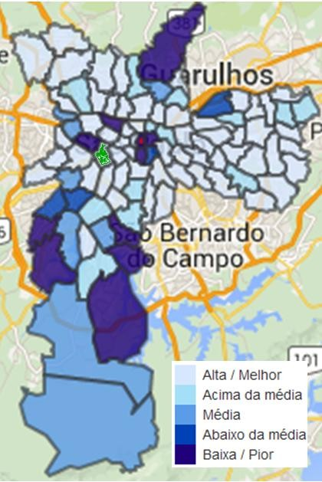
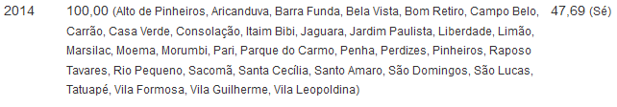
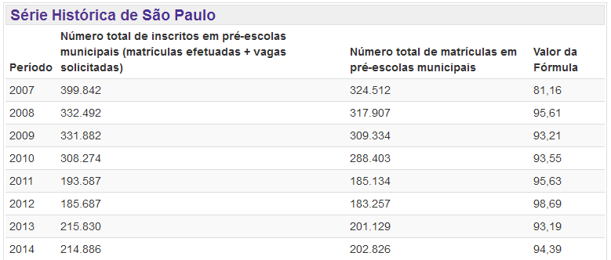
Tema: Educação

Slide 30
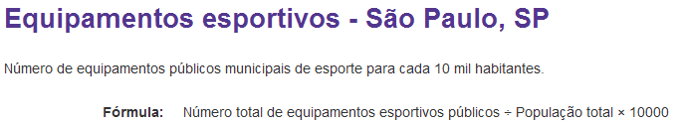
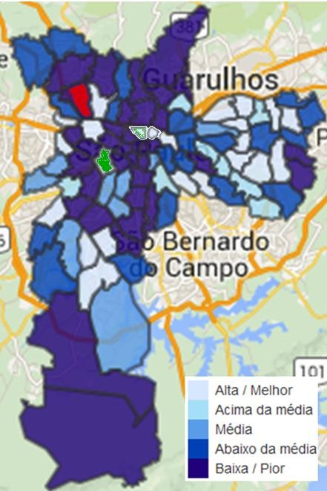

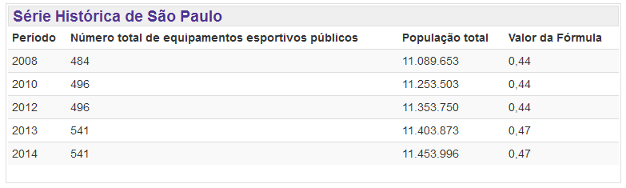
Tema: Esporte
Pirituba + 10 distritos com indicador ZERO

Slide 31
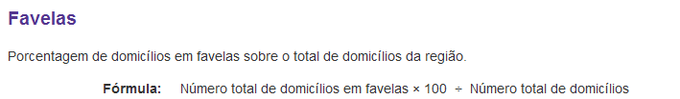

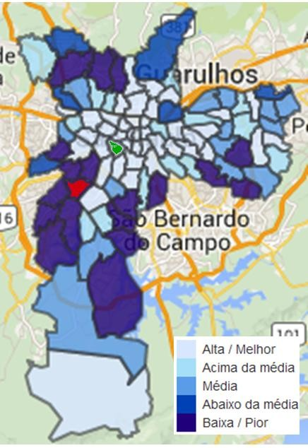
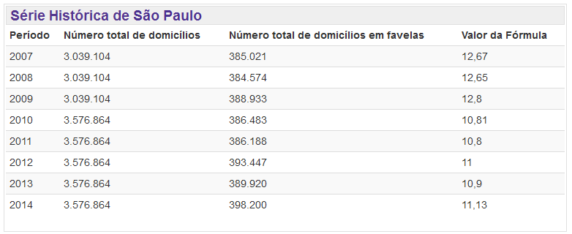
Tema: Habitação
Jardim Paulista + 10 distritos com indicador ZERO

Slide 32

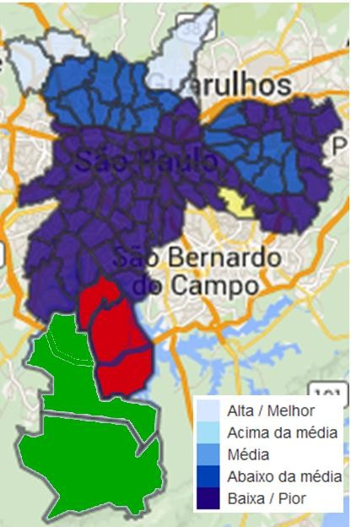
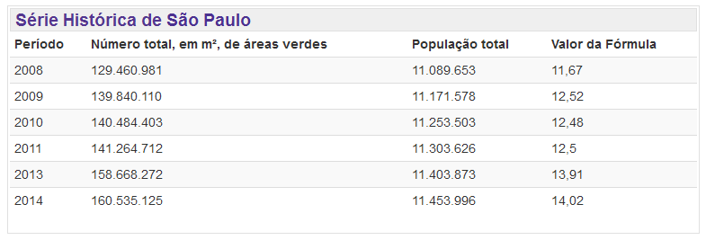
Tema: Meio Ambiente
Por subprefeitura

Slide 33
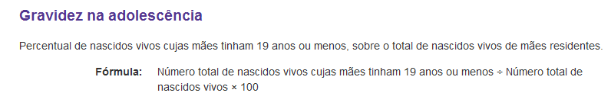

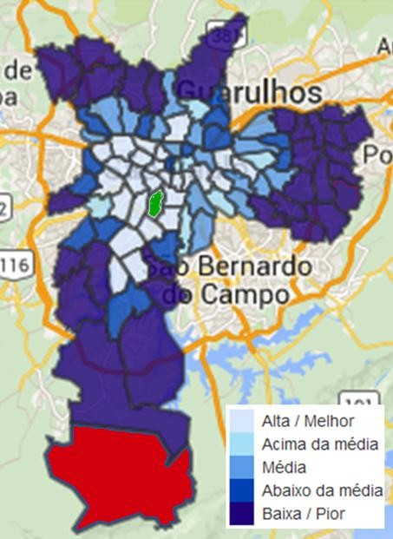
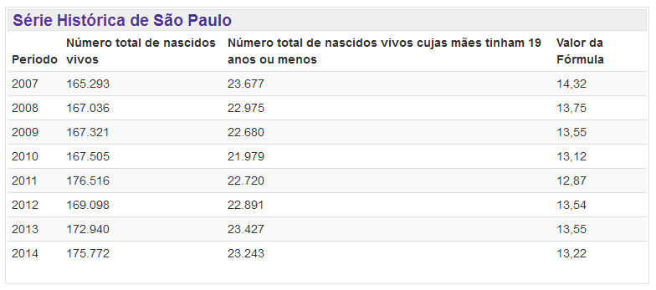
Tema: Saúde

Slide 34
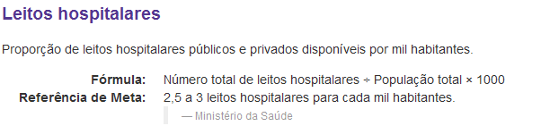

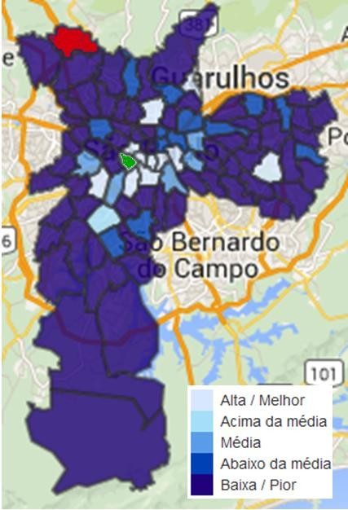
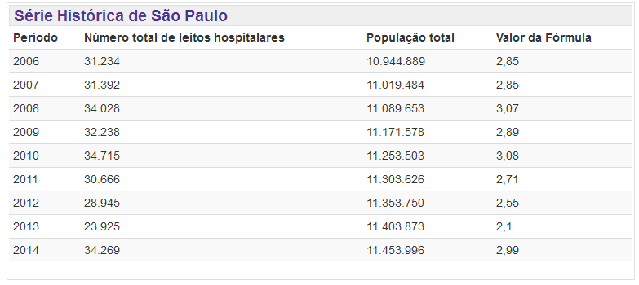
Tema: Saúde
Perus + 29 distritos com indicador ZERO

Slide 35
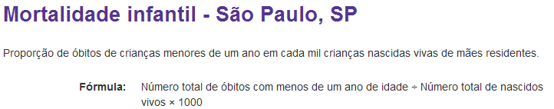
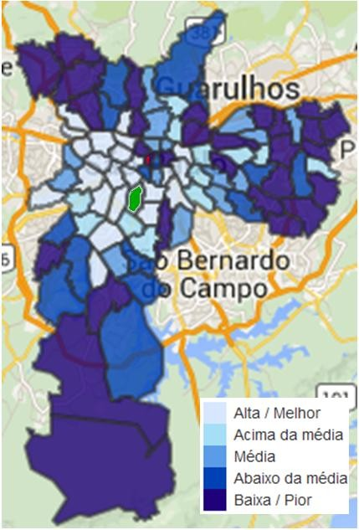
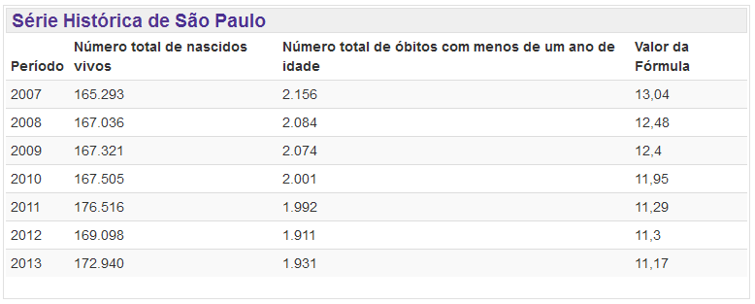
Tema: Saúde

Slide 36
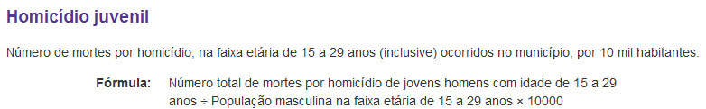
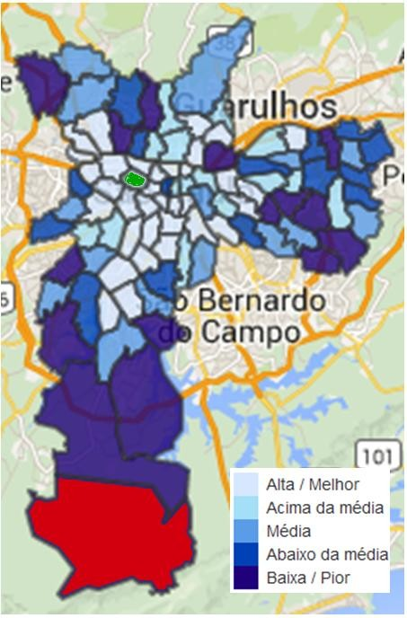
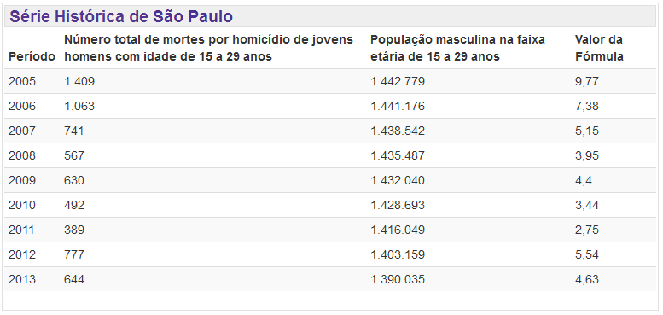
Tema: Violência
Perdizes + 15 distritos com indicador ZERO

Slide 37
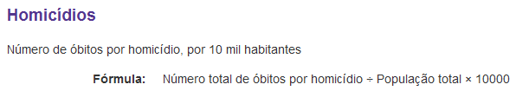
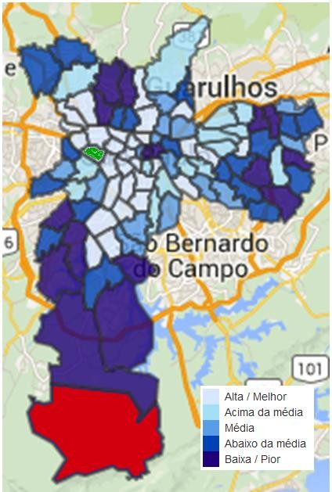
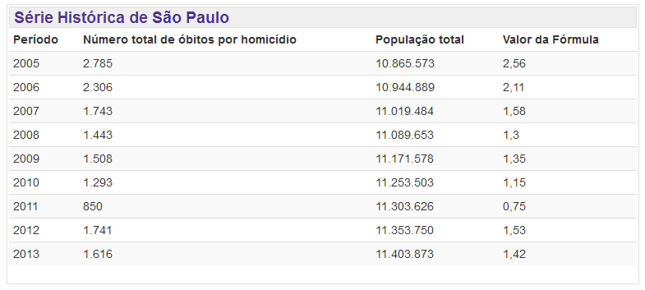
Tema: Violência
Alto de Pinheiros + 2 distritos com indicador ZERO

Slide 38
Número de distritos com indicador ZERO
Indicador | 2009 | 2012 | 2013/2014
Acervo de livros para adultos | 43 distritos | 44 distritos | 36 distritos
Acervo de livros infanto-juvenis das bibliotecas municipais per capita | 45 distritos | 45 distritos | 37 distritos
Centros culturais, espaços e casas de cultura | 59 distritos | 60 distritos | 60 distritos (2014)
Cinemas | 59 distritos | 59 distritos | 59 distritos (2014)
Teatros | 53 distritos | 53 distritos | 51 distritos (2014)
Equipamentos esportivos | 11 distritos (2008) | 9 distritos | 11 distritos (2014)
Favelas | 12 distritos | 12 distritos | 11 distritos (2014)
Leitos Hospitalares | 28 distritos | 31 distritos | 30 distritos (2014)
Homicídio juvenil | 14 distritos | 13 distritos | 16 distritos
Homicídios | 2 distritos | 3 distritos | 3 distritos

Slide 39
O Controle Social no Município
Sugestões de Sites para o Controle Social no Município
Monitoramento da Gestão Financeira
www.cnm.org.br/institucional/irfs
www.comparabrasil.fnp.org.br/
www.meumunicipio.org.br/meumunicipio/home
Monitoramento da Educação
www.observatoriodaeducacao.org.br/
Monitoramento da Saúde
observasaude.fundap.sp.gov.br/Paginas/Default.aspx
Monitoramento do Legislativo
http://www.camara.sp.gov.br/index.php?option=com_content&view=article&id=14451&Itemid=249
Informações gerais
www.guiadedireitos.org/
http://www.deepask.com/
*Sites Oficiais
(Ex. Prefeitura, TCM, CGM, etc.)
Monitoramento do Orçamento
transparencia.prefeitura.sp.gov.br/Paginas/home.aspx
Monitoramento do Programa de Metas
planejasampa.prefeitura.sp.gov.br/metas/
deolhonasmetas.org.br/
Monitoramento da Gestão
saopauloaberta.prefeitura.sp.gov.br/
Monitoramento dos Indicadores Sociais
www.nossasaopaulo.org.br/observatorio/
www.ibge.gov.br/munic2013/index.php
indicadores.cidadessustentaveis.org.br/
www.firjan.org.br/ifdm/
www.atlasbrasil.org.br/2013/
Monitoramento do Planejamento Urbano
http://gestaourbana.prefeitura.sp.gov.br/
Monitoramento da Transparência
observatorio.artigo19.org/
indicedetransparencia.com/

Slide 40
O Controle Social no Município: Perspectivas e Desafios
Sites e materiais utilizados
Participação Popular na construção do Poder Local “Repente”: Controle Social das Políticas públicas. Em: http://www.polis.org.br/uploads/1058/1058.pdf
Guia de Direitos em: http://www.guiadedireitos.org/

Slide 41
Obrigado!
Américo Sampaio
Escola de governo de são paulo
www.escoladegoverno.org.br/
Rede nossa são paulo
www.nossasaopaulo.org.br/ www.cidadessustentaveis.org.br/
americo@isps.org.br

